Slide 1
আজকের মাল্টিমিডিয়া ক্লাসে সবাইকে স্বাগতম

Slide 2
পরিচিতি
মোহাম্মদ সিদ্দিকুর রহমান
সহকারি প্রধান শিক্ষক
আলাদিপুর উচ্চ বিদ্যালয়
রাজবাড়ী সদর, রাজবাড়ী।
মোবইল: ০১৭১৭৬০৬৭১৪

Slide 3
বিষয়: পদার্থ বিজ্ঞান
শ্রেণি: নবম
অধ্যায়: তৃতীয়
সময়: ৪৫মিনিট

Slide 4
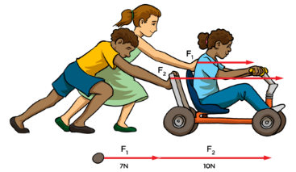
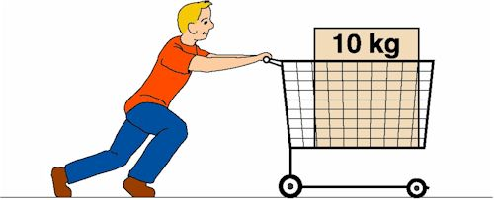
নিচের চিত্র দ্বারা কী নির্দেশ করা হচ্ছে?
বল প্রয়োগ করা হচ্ছে

Slide 5
বল

Slide 6
শিখনফল
এই পাঠ শেষে শিক্ষার্থীরা----
জড়তা কী তা বলতে পারবে।
বিভিন্ন প্রকার বলের প্রকৃতি ব্যাখ্যা করতে পারবে।
বলের গুণগত ধারণা নিউটনের গতির প্রথম সূত্র ব্যবহার করে ব্যাখ্যা করতে পারবে।

Slide 7
চিত্রটি ভালভাবে লক্ষ কর
চিত্রটি কোন জড়তার উদাহরণ?
গতির জড়তা

Slide 8
একক কাজ
 গতির জড়তা কী ব্যাখ্যা কর ।

Slide 9
নিচের চিত্রটি লক্ষ কর
চিত্রটি কোন প্রকারের বলকে নির্দেশ করে?
অসাম্য বল

Slide 10
নিচের চিত্রটি লক্ষ কর
চিত্রটি কোন প্রকারের বলকে নির্দেশ করে?
অসাম্য বল

Slide 11
জোড়ায় কাজ
একটি ভারী বই একটি দড়ি দিয়ে বেঁধে দুই পাশ থেকে দড়ির দুই প্রান্ত টেনে ধরে বইটিকে স্থির অবস্থায় ঝুলিয়ে রাখা সম্ভব কী না ব্যাখ্যা লিখ।

Slide 12
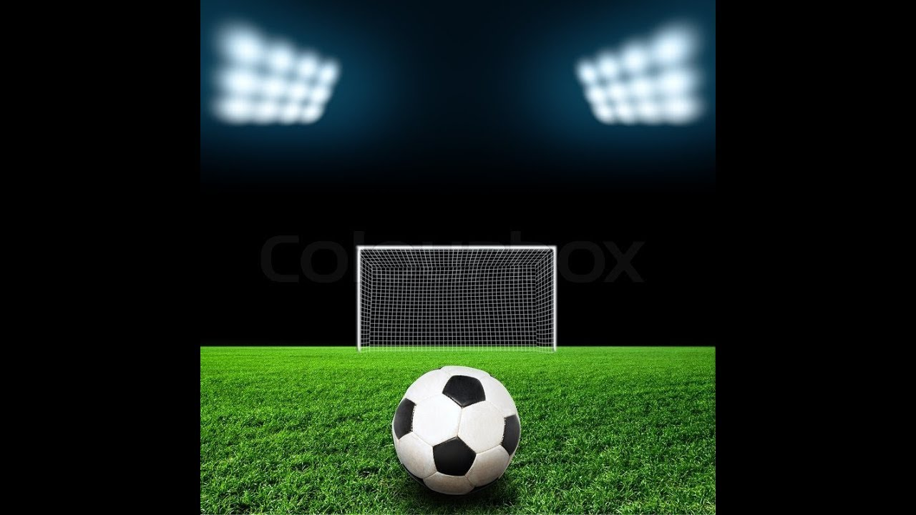
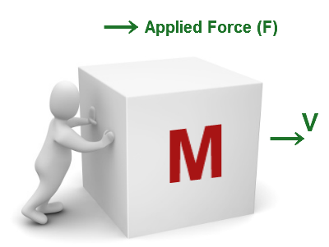
নিচের চিত্রদুইটি লক্ষ কর

Slide 13
দলীয় কাজ
কোন একটি বস্তু বল প্রয়োগোর ফলে ছেড়ে দিলে বস্তুটি কিছু দূর গিয়ে থেমে যাওয়া কারণ উপস্থাপন কর।

Slide 14
মূল্যায়ন
জড়তা কাকে বলে?
ফেনের সুইচ বন্ধ করার সাথে সাথে ফেন বন্ধ হয় না কেন ব্যাখ্যাকর।
গতির জড়তা কী ব্যাখ্যা কর।

Slide 15
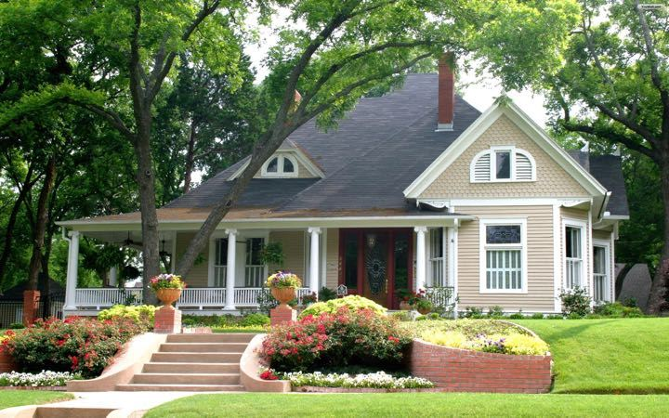
বাড়ির কাজ
‘‘বস্তুর ভরই জড়তার পরিমাপক’’ উপরের চিত্রের সাহায্যে বিশ্লেষণ কর।

Slide 16
ধন্যবাদ

